Slide 1
Tema: Menneske og natur
Uke 3–4

Slide 2
Mål for perioden
Du skal utforske hvordan tekster og malerier fra romantikken og nasjonalromantikken framstiller mennesker, natur og samfunn, og sammenlikne det med tekster og malerier fra nyere tid.
Du skal reflektere over den kulturhistoriske konteksten til et utvalg tekster fra ulike tider og fra din egen samtid.
Du skal skrive en litterær sammenlikningsoppgave, der du mestrer formkrav, har et presist og godt språk og mestrer kildebruk.

Slide 3
Plan for uke 3–4
Gjennomgang av hvordan vi kan skrive en sammenlikningsoppgave
Arbeide med skrivestrategier
Bruke trekolonneskjemaet fra uke 1–2 til å øveskrive
Sammenlikning av «Brudeferd i Hardanger» av Tidemand og Gude med «Oljeferden i Hardanger» av Groven
Kreativ oppgave med utgangspunkt i maleriene
Oppsummering
Notes:
Til læreren
Tilpass faginnhold/oppgaver til klassens timeplan.

Slide 4
Hvordan skriver vi en sammenlikningsoppgave?
Felles
Vi går gjennom steg for steg hvordan vi kan skrive en sammenlikningsoppgave.
Individuelt
Noter underveis de ulike stegene.
Gjenfortell til sidemannen.

Slide 5
Oppgave: øveskriving, motiv og tema
Individuelt
Se på modellteksten på lysbilde 15 i presentasjonen dere nettopp så.
Se på stikkordene i trekolonneskjemaet om tekstene til Welhaven og Cezinando.
Skriv om motivet i begge tekstene og deretter tematikken.
Bruk minst ett sitat fra hver tekst. Se i modellteksten hvordan du integrerer dette i din tekst.
Husk å markere sitat / deler av sitat med hermetegn.
Notes:
Til læreren
Husk å dele PPT om å skrive sammenligningsoppgave med elevene – den kan de støtte seg på.
Se lysbilde 15.
NB! Finn ut hvilken PPT det er snakk om her!

Slide 6
Oppgave: øveskriving, motiv og tema
Felles/individuelt
Vi deler det vi har skrevet om motiv og tema.
Dersom du får inspirasjon til å endre på egen tekst, kan du det.

Slide 7
Oppgave: øveskriving, virkemidler
Individuelt
Se på modellteksten på lysbilde 16 og 17 i presentasjonen dere nettopp så.
Se på stikkordene i trekolonneskjemaet om tekstene til Welhaven og Cezinando.
Velg et virkemiddel fra hver tekst, som du skriver et avsnitt om.
Bruk minst ett sitat fra hver tekst. Se i modellteksten hvordan du integrerer dette i din tekst.
Husk å markere sitat / deler av sitat med hermetegn.
Notes:
Til læreren Bruk samme framgangsmåte som tidligere, med ark og stikkord.

Slide 8
Oppgave: øveskriving, virkemidler
Felles/individuelt
Vi deler det vi har skrevet om virkemidler.
Dersom du får inspirasjon til å endre på egen tekst, kan du det.
Felles refleksjon
Hva var utfordrende i skriveprosessen?
Hva lærte du i denne prosessen?
)

Slide 9
Menneske og natur i malerier
Felles
På neste lysbilde ser dere to malerier.
Når tror dere disse bildene er malt?
Og hvorfor var de malt akkurat da, tror dere?
Hvilket forhold til naturen uttrykker disse bildene?
Notes:
Til læreren
Finn fram maleriet «Oljeferd i Hardanger» av Rolf Groven på nett.
Dette må du legge inn selv.

Slide 10
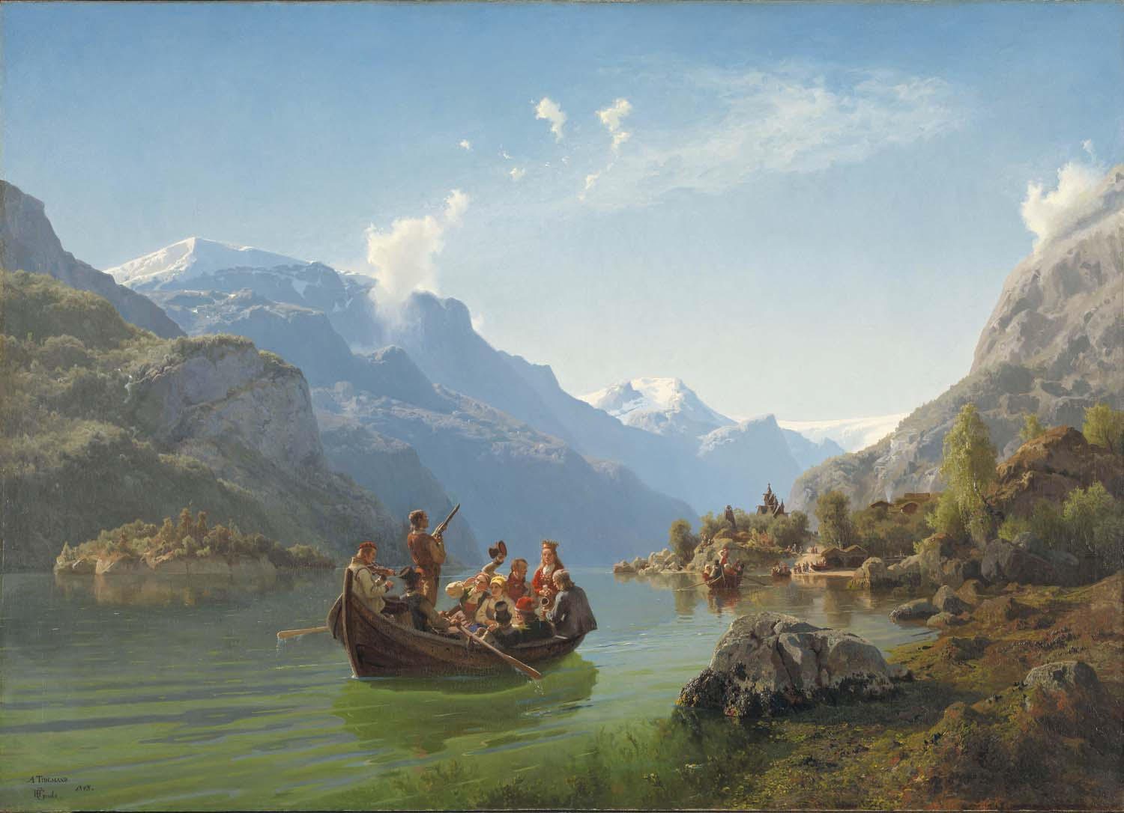
Oppgave: menneske og natur i malerier
Notes:
Til læreren
Bildet er trykket på side 225 i Intertekst vg2-boka.
«Oljeferd i Hardanger» av Rolf Groven må du finne selv på nett.

Slide 11
Oppgave: arbeid med jeg-ser-modellen
Felles
Adolph Tidemand og Hans Gude (1848) malte det nasjonalromantiske maleriet «Brudeferd i Hardanger».
Hvilke nasjonalromantiske trekk finner dere i bildet?
Felles
Rolf Groven (1975) malte det politiske maleriet «Oljeferd i Hardanger», inspirert av Tidemand og Gude.
Hva er det politiske i dette bildet?
Hva forteller dette maleriet om forholdet mellom menneskene og naturen?

Slide 12
Kreativ oppgave: maleriets makt
Individuelt
Tegn/illustrer din egen versjon av «Brudeferd i Hardanger».
Det må være gjenkjennbare elementer fra originalmaleriet/teksten i din illustrasjon.
Temaet menneske og natur må være gjenkjennbart.
Du bruker de virkemidlene du mener forsterker temaet på best mulig måte.
Felles
Vi lager en felles utstilling, enten fysisk eller digital.
Notes:
Til læreren
Her er det opp til deg og elevene hvor mye tid dere vil bruke, og hvordan utformingen skal være.

Slide 13
Oppsummering
I par
Tolk en av de andres illustrasjoner. Stemmer din tolkning med det som kunstneren tenkte?
Grovens bilde er politisk kunst. Hvordan kan deres kunstverk være politiske?
Hvordan framstiller kunstverkene deres forholdet mellom menneske og natur?

